Slide 1


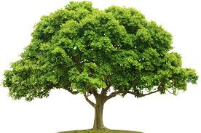
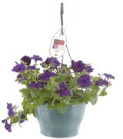
Plannen en optimaliseren

Slide 2

Welkom
Studenten:
GL, HA33D, HA33L, HA42D, HA43D,

Slide 3

Inhoud
Kennismaken met elkaar
Naam en telefoonnummer
Uitleg arrangement
Opdracht Bedrijf
Groepsopdracht werkzaamheden

Slide 4
Voorstellen
.
Wie is wie
BPV

Slide 5
Het arrangement
https://maken.wikiwijs.nl/104143/Groene_detailhandel__plannen_en_optimaliseren_

Slide 6
Start opdracht
Opdracht bedrijf:
Maak een presentatie van je stage bedrijf
Opdracht werkzaamheden:
Maak groepen van 4 en schrijf de werkzaamheden van een tuincentrum op.
Per maand.
Zie tabel in de opdracht

Slide 7

Vragen
segers@groenewelle.nl

Slide 8

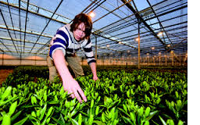
Stage
BPV en BPV

